Slide 1
Unfish

Slide 2
Кои сме ние?

Slide 3
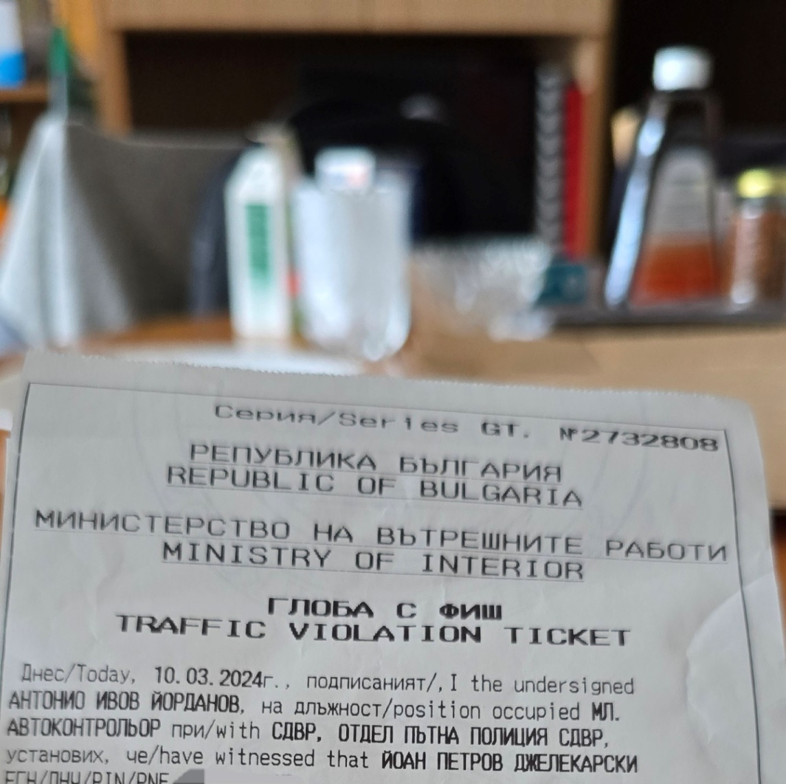
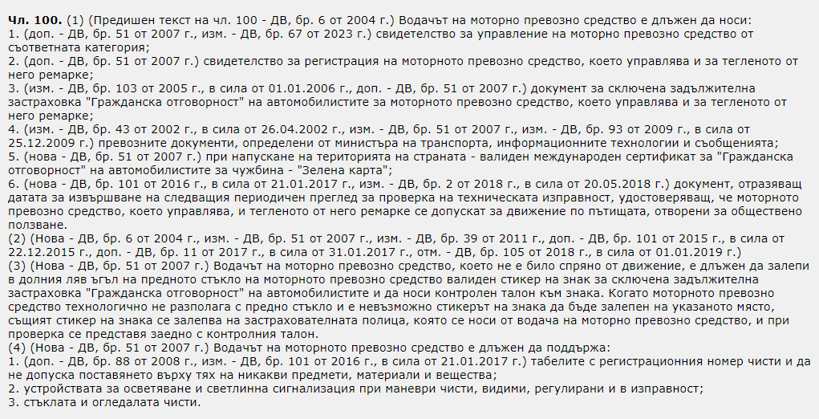
Проблемът

Slide 4
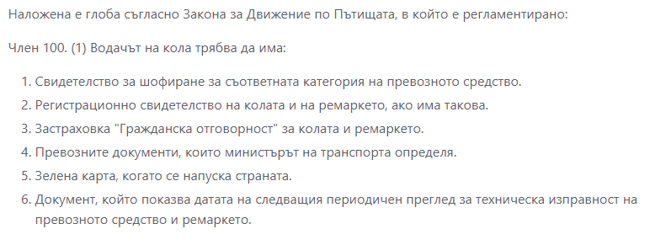
Проблемът

Slide 5
Решение

Slide 6


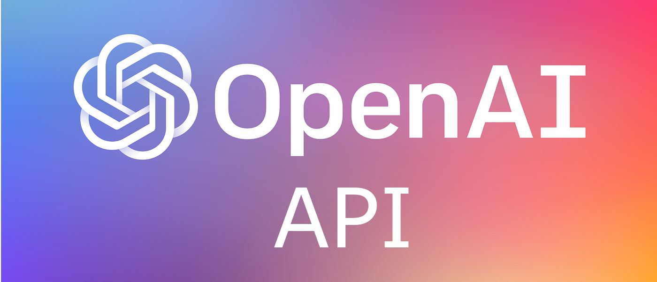


Технологии

Slide 7
Разпределение на работата
Image to text transformation
Openai GPT API integration
Анализ и обработка на ЗДвП
Разработка на приложение

Slide 8
Бъдеща реализация
„Плати глоба“
„Обжалвай“

